Slide 2

Corso APEX ODCEC Milano: 23-Set-22 - 27-Gen-23
30 Settembre 2022
Ing. Roberto Capancioni

Slide 3



Chi Sono
Ing. Roberto Capancioni
Sviluppo Oracle APEX
Board Member ITOUG
Email: sviluppo@capancioni.com
Linkedin: https://www.linkedin.com/in/robertocapancioni
ITOUG: https://itoug.it

Slide 4
Comandi SQL

Slide 5
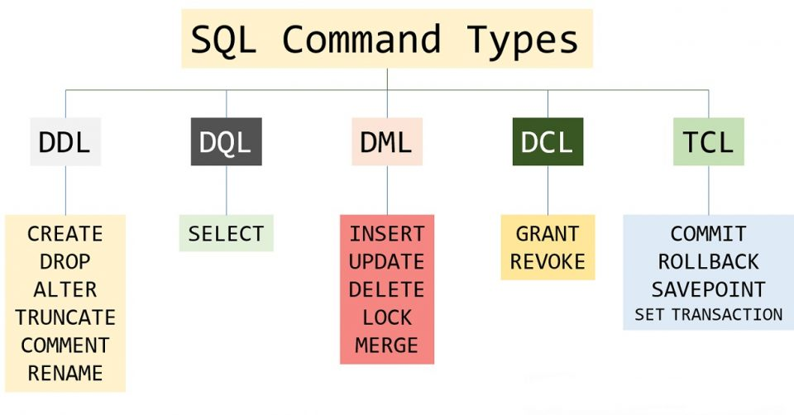
Modello Dati Relazionale – Come li gestisco?
SQL: Structured Query Language
DDL: Data Definition Language
DML: Data Manipulation Language
DQL: Data Query Language
DCL: Data Control Language
TCL: Transaction Control Language

Slide 6
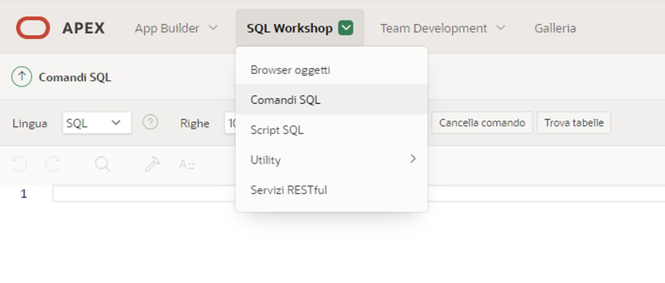
SQL Workshop – Comandi SQL

Slide 7
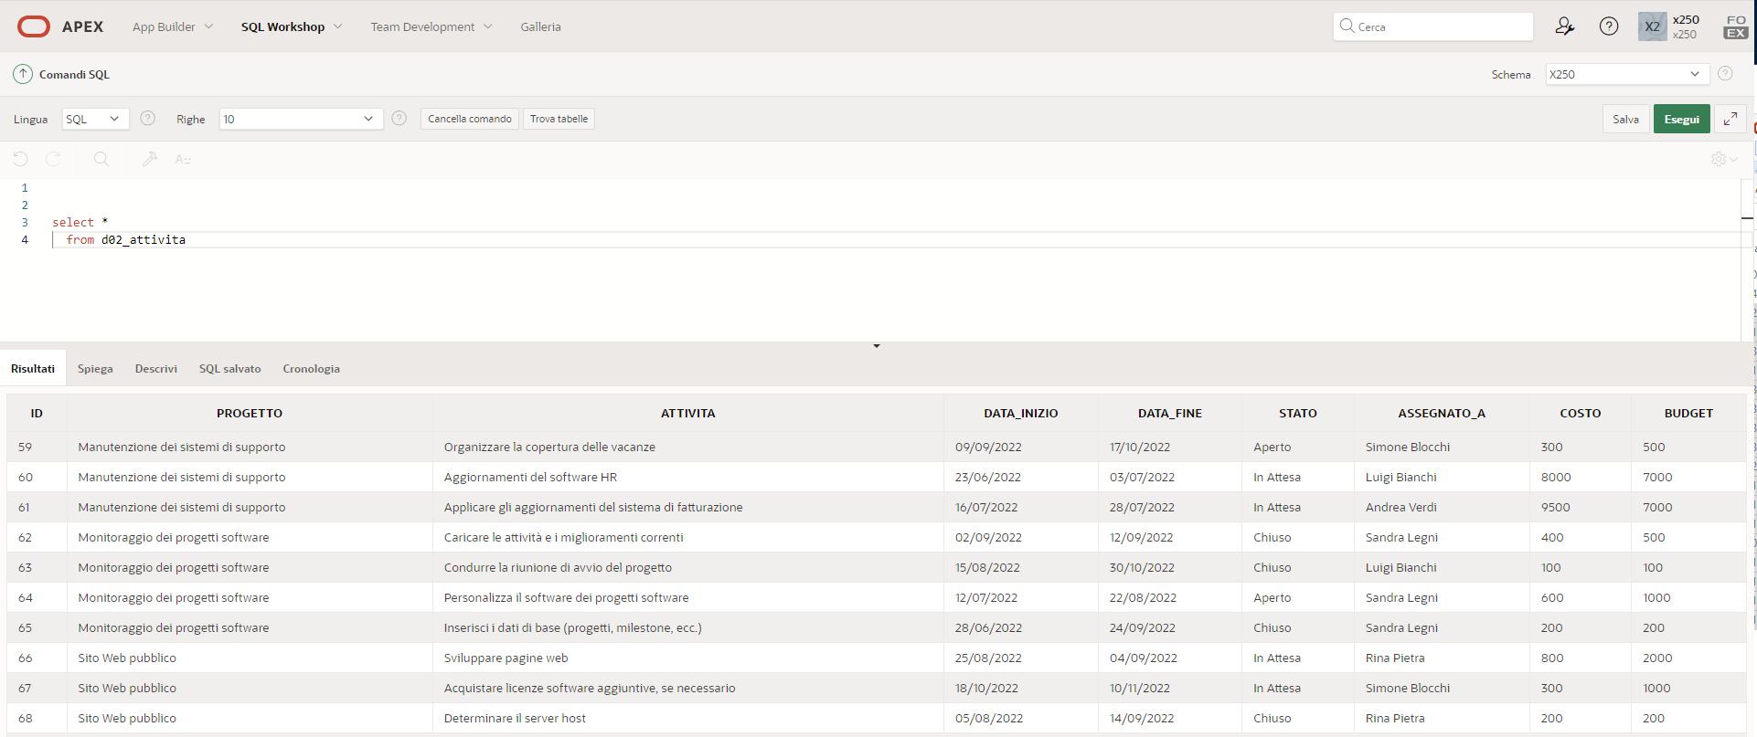
SQL Workshop – Comandi SQL
select *
from D03_ATTIVITA

Slide 8
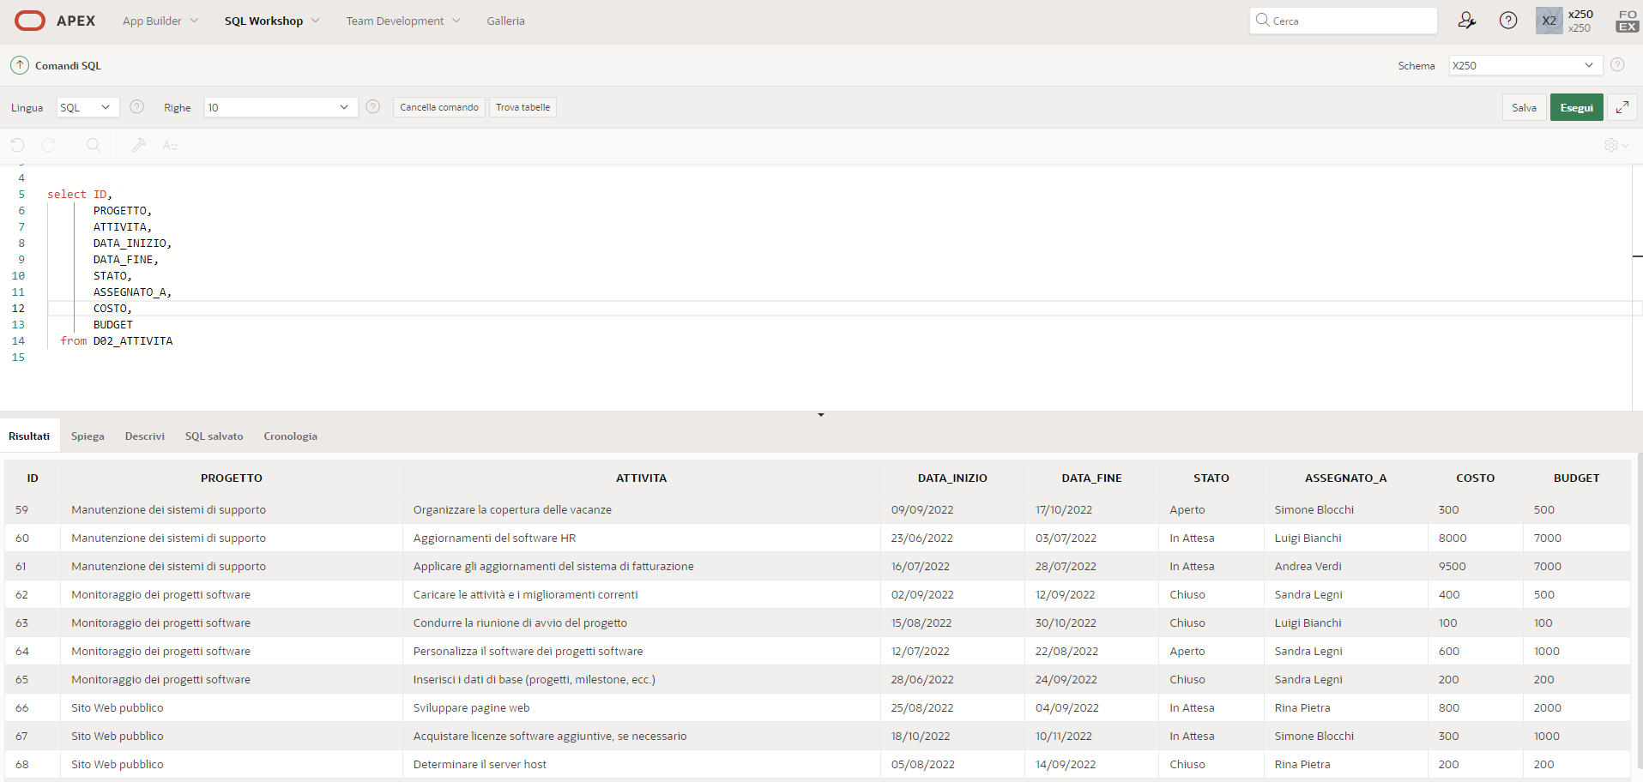
SQL Workshop – Comandi SQL
select ID,
PROGETTO,
ATTIVITA,
DATA_INIZIO,
DATA_FINE,
STATO,
ASSEGNATO_A,
COSTO,
BUDGET
from D03_ATTIVITA

Slide 9
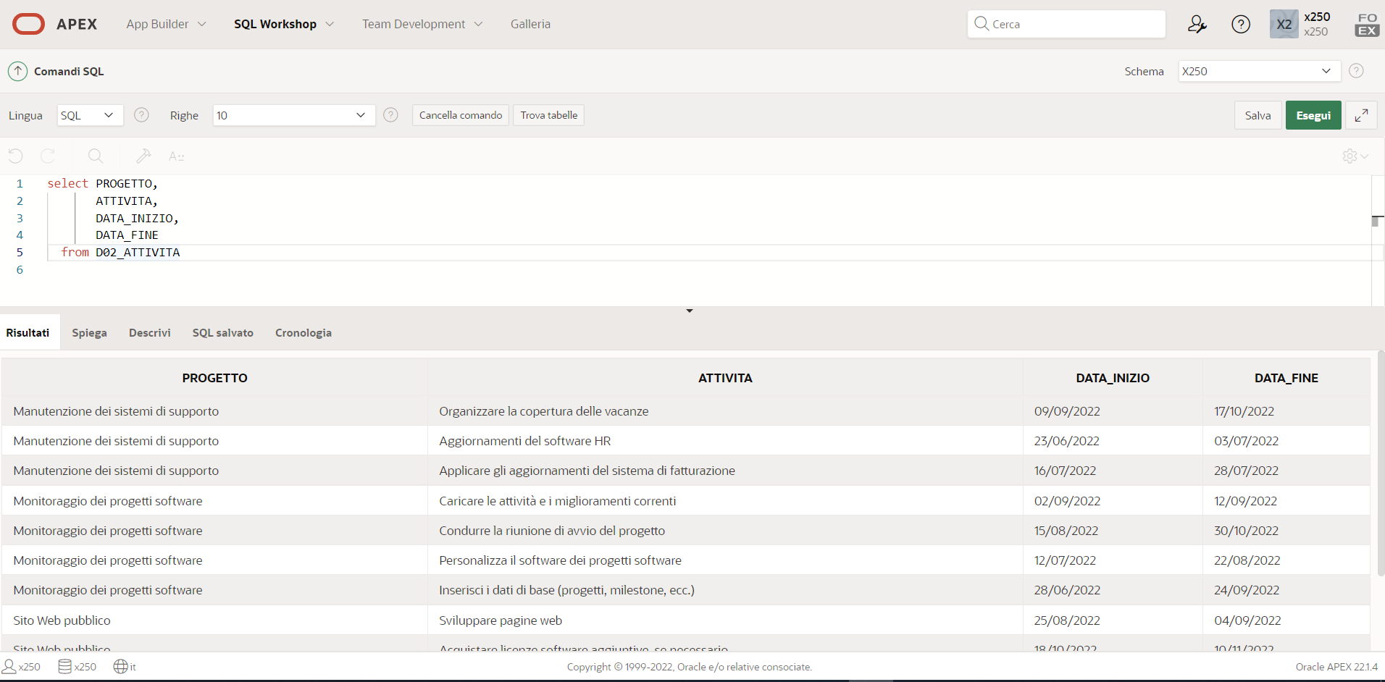
SQL Workshop – Comandi SQL
select PROGETTO,
ATTIVITA,
DATA_INIZIO,
DATA_FINE
from D03_ATTIVITA

Slide 10
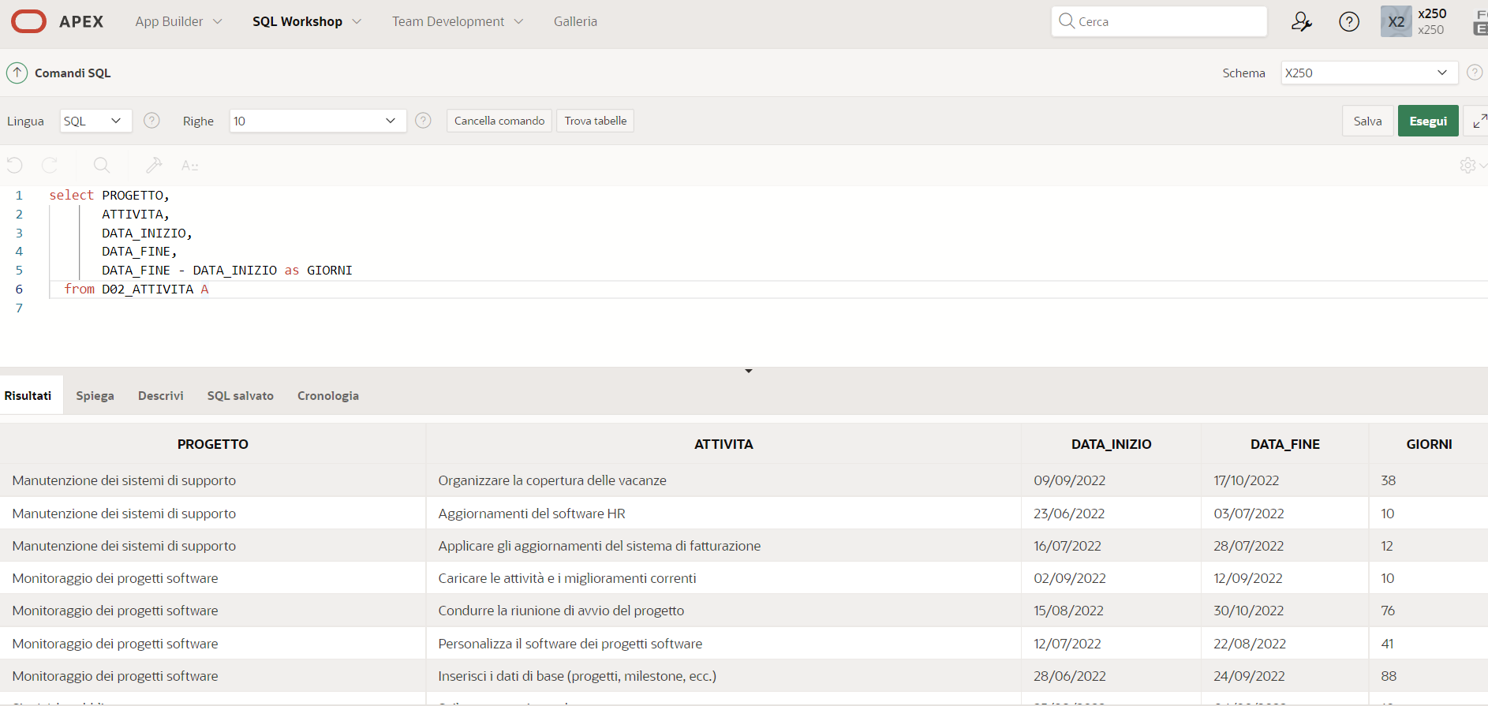
SQL Workshop – Comandi SQL
ALIAS DI COLONNA
(la parola «AS» è opzionale)
select PROGETTO,
ATTIVITA,
DATA_INIZIO,
DATA_FINE,
DATA_FINE – DATA_INIZIO as GIORNI
from D03_ATTIVITA A
ALIAS DI TABELLA
(la parola «AS» non va messa)

Slide 11
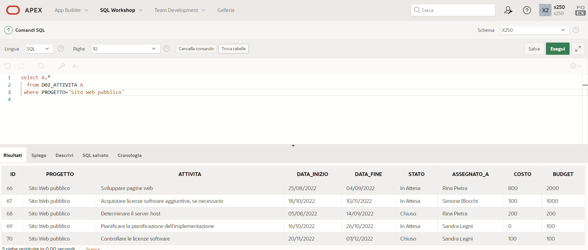
SQL Workshop – Comandi SQL
Distingue Minuscole da Maiuscole
select A.*
from D03_ATTIVITA A
where PROGETTO = 'Sito Web pubblico'
Apice Singolo non Doppio Apice

Slide 12
SQL Workshop – Comandi SQL
select A.*
from D03_ATTIVITA A
where ATTIVITA like ‘Co%'
INIZIA PER Co (si usa % non *)
select A.*
from D03_ATTIVITA A
where ATTIVITA like ‘%to'
TERMINA PER to (si usa % non *)
select A.*
from D03_ATTIVITA A
where ATTIVITA like ‘%comp%'
CONTIENE comp (si usa % non *)

Slide 13
SQL Workshop – Comandi SQL
select A.*
from D03_ATTIVITA A
where COSTO > BUDGET
select A.*
from D03_ATTIVITA A
where COSTO <> BUDGET
<> o != SIGNIFICA DIVERSO DA
select A.*
from D03_ATTIVITA A
where COSTO between 2000 and 3500
GLI ESTREMI SONO COMPRESI

Slide 14
SQL Workshop – Comandi SQL
select A.*
from D03_ATTIVITA A
where BUDGET is null
select A.*
from D03_ATTIVITA A
where BUDGET is not null

Slide 15
Basi Dati Relazionali

Slide 16
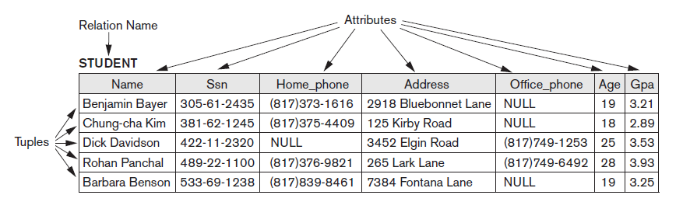
Modello Dati Relazionale
RELAZIONE
ATTRIBUTO
TUPLA
DOMINIO
TABELLA o INSIEME DI ENTITA’*
CAMPO o COLONNA
RECORD o RIGA o SINGOLA ENTITA’*
VALORI PERMESSI
* Spesso sia l’Insieme di Entità che la singola Entità vengono chiamate solo Entità e la differenza la si capisce dal contesto

Slide 17
Modello Dati Relazionale
Una Tabella è una Relazione SE:
Non ha Righe nulle
Non ha Righe duplicate
Non ha Colonne con dati NON Omogenei
I Dati presenti in una Relazione sono definiti DATI STRUTTURATI
Dati Strutturati e Relazione sono sinonimi mentre Tabella ha un significato più generico.
Tuttavia d’ora in avanti parleremo solo di Tabelle che sono anche Relazioni e quindi
Tabella Relazione e Dato Strutturato saranno sinonimi

Slide 18
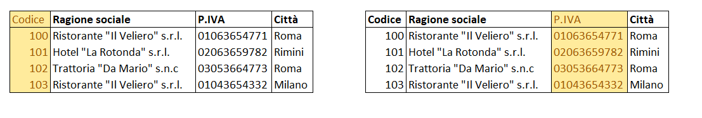
Modello Dati Relazionale
CHIAVE PRIMARIA:
Una Relazione può essere individuata da un numero minimo di colonne
Tra tutte le combinazioni minime possibili una combinazione viene scelta come CHIAVE PRIMARIA
In una Relazione si può sempre definire una CHIAVE PRIMARIA!

Slide 19
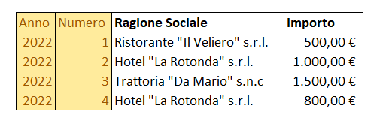
Modello Dati Relazionale
CHIAVE PRIMARIA MULTIPLA:
La CHIAVE PRIMARIA può essere composta anche da più colonne:
In una Relazione si può sempre definire una CHIAVE PRIMARIA!

Slide 20
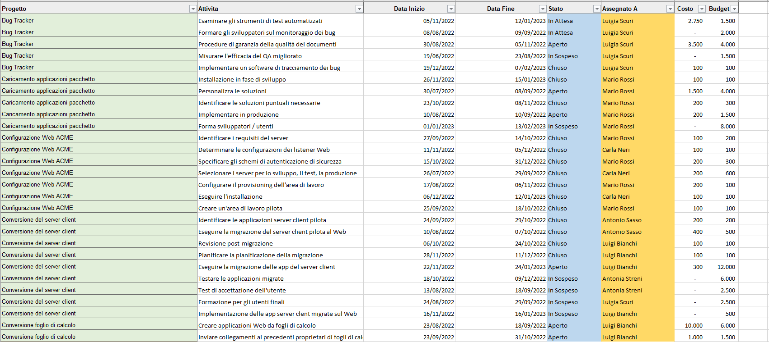
Modello Dati Relazionale
PROGETTO
STATO
ASSEGNATO A
PROGETTO
STATO
ASSEGNATO A
HANNO VALORI CHE SI RIPETONO
PERCHE’
SONO INDIPENDENTI DALLA
TABELLA ATTIVITA
ATTIVITA

Slide 21
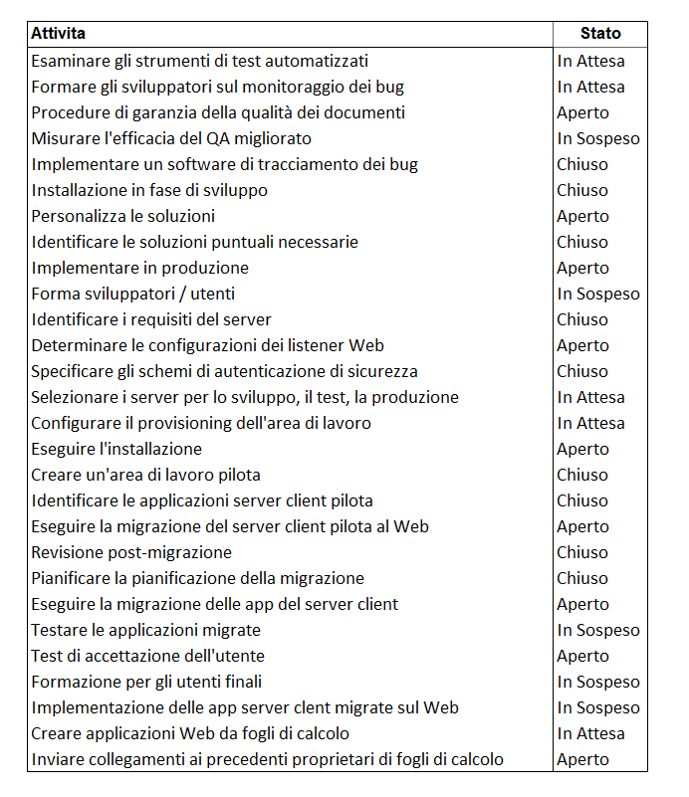
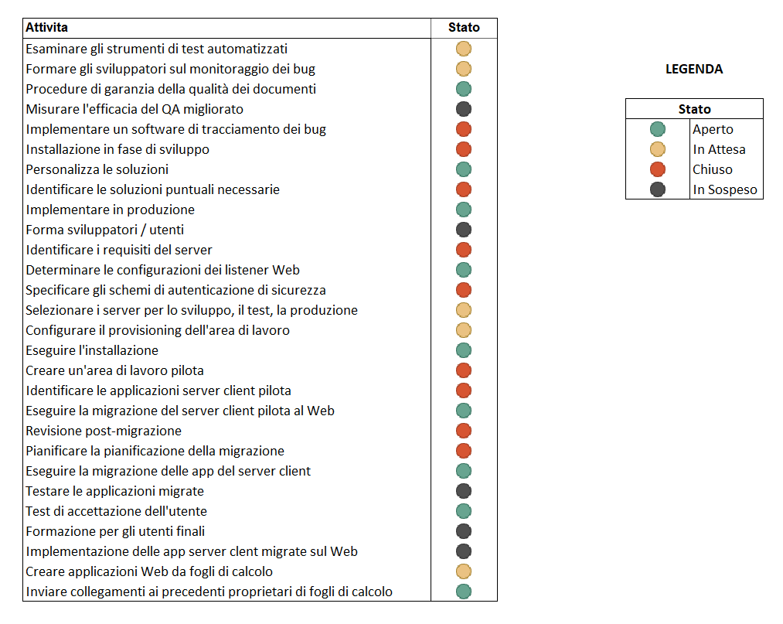
Modello Dati Relazionale

Slide 22
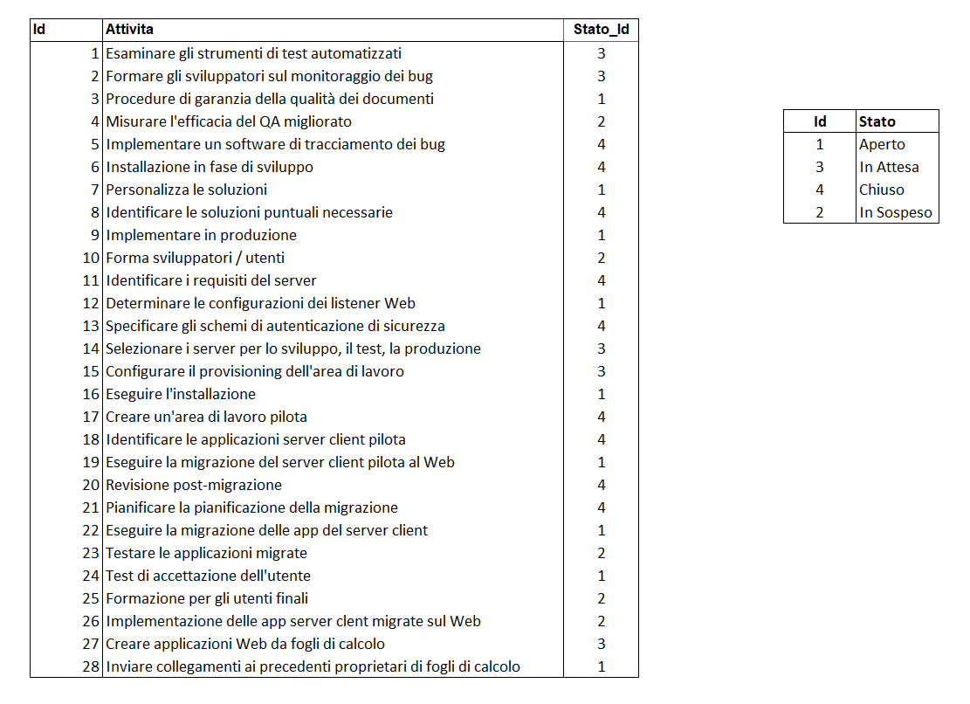
Modello Dati Relazionale
Attivita
Stato
M 1

Slide 23
Modello Dati Relazionale
PRIMA
DOPO
Attivita
Attivita
Stato
M 1

Slide 24
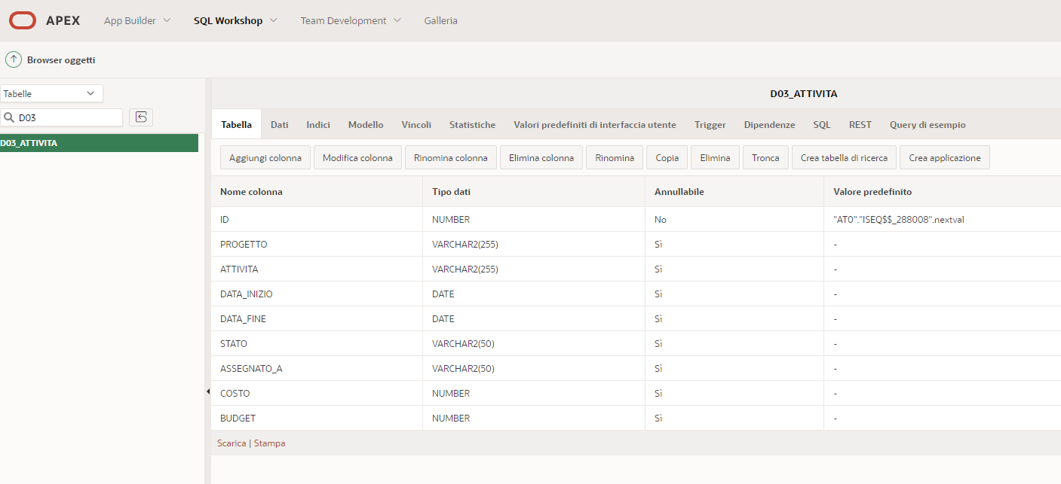
Modello Dati Relazionale – Crea Tabella di Ricerca (Lookup)

Slide 25
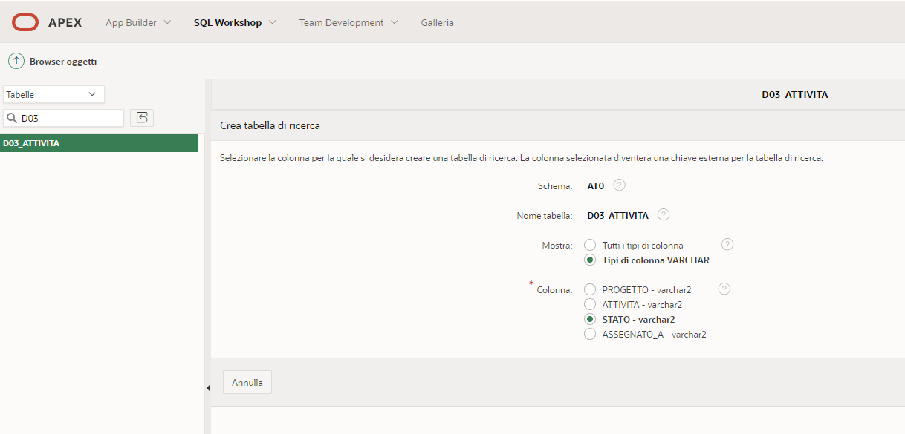
Modello Dati Relazionale – Crea Tabella di Ricerca (Lookup)

Slide 26
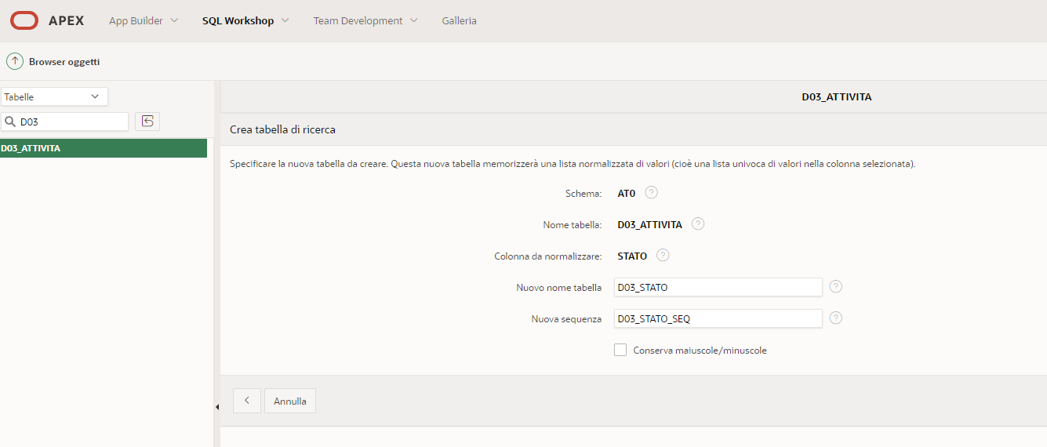
Modello Dati Relazionale – Crea Tabella di Ricerca (Lookup)

Slide 27
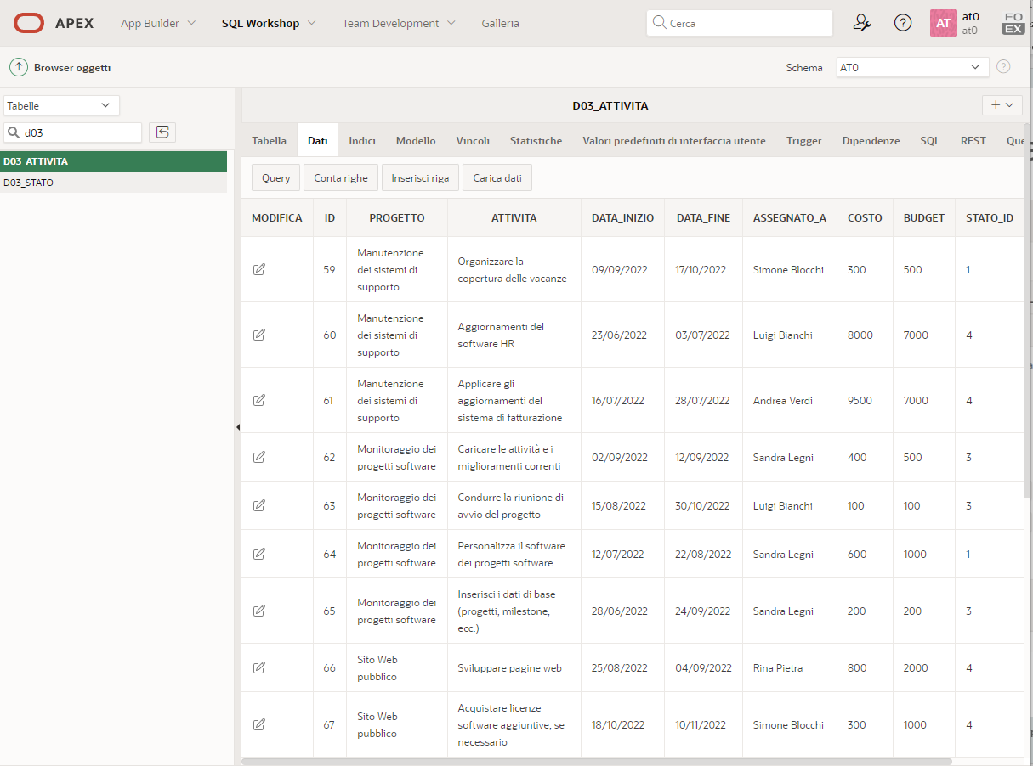
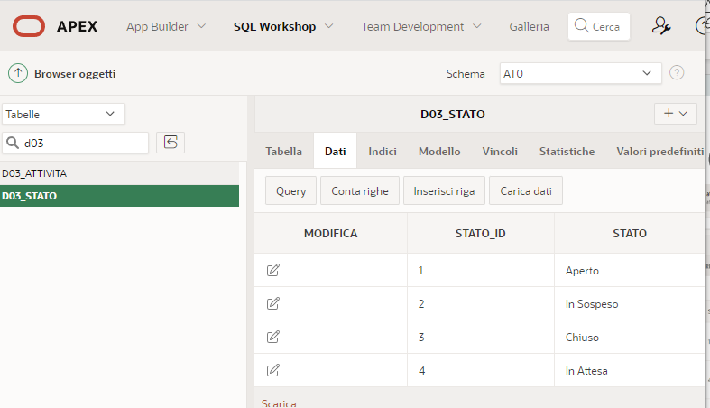
Modello Dati Relazionale – Crea Tabella di Ricerca (Lookup)

